Slide 1
HORNICKO—GEOLOGICKÁ FAKULTA VŠB—TECHNICKÁ UNIVERZITA OSTRAVA
BUDOUCNOSTMAHLOUBKU.CZ

Slide 2
MOBILNÍ KOMUNIKACE
RECYKLACE MOBILNÍCH TELEFONŮ
BUDOUCNOST INTERNETU
BUDOUCNOST MOBILNÍ KOMUNIKACE

Slide 3
MOBILNÍ KOMUNIKACE
CO VŠECHNO MŮŽEME NAJÍT UVNITŘ MOBILNÍHO TELEFONU?

Slide 4
MOBILNÍ KOMUNIKACE
Mobilní telefon je nejcennějším druhem elektroodpadu a jedním z nejvýnosnějších zdrojů drahých kovů.
Podle odhadů nyní lidem doma zůstává přibližně 1,6 miliardy nepoužívaných zařízení, což je opravdu ohromné množství. Navíc lidé se zařízení často zbavují dříve, než vyprší jejich životnost, z důvodu koupě modernějšího modelu.

Slide 5
MOBILNÍ KOMUNIKACE
PVC - Nebezpečný prevít, který tvoří těla některých mobilů, při jehož hoření vznikají škodlivé karcinogenní látky na bázi oblíbeného chloru
NIKL - Ten se nachází v kovových konstrukcích mobilů a v bateriích. Ve větším množství je tato látka karcinogenní.

Slide 6
MOBILNÍ KOMUNIKACE
Beryllyum –Jeho soli jsou karcinogenní. Při dlouhodobém vdechování způsobuje plicní onemocnění. Získává se dost drastickým způsobem za vysokých teplot.
Měď - V koncentracích od 0,25 g se stává nebezpečnou. Vyšší množství může být smrtelné. V mobilech je měď zastoupena v kabelech a drátcích.

Slide 7
MOBILNÍ KOMUNIKACE
Stříbro – Každý mobil, a nemusí být nezbytně chytrý nebo drahý, v sobě může obsahovat kolem 250 mg tohoto vzácného kovu.
Kobalt -Naše mobily jsou zdrojem kobaltu, jehož spotřeba celosvětově stoupá. Polovina zdrojů kobaltu jsou v Africe a zpracovává se v Číně — jedná se o naprosto neekologický způsob zpracování.

Slide 8
MOBILNÍ KOMUNIKACE
Rtuť –Je to kumulativní jed, který se v těle shromažďuje. Ukládá se v ledvinách. Vyšší koncentrace rtuti v lidském organismu mohou vést k chudokrevnosti, zažívacím potížím.
Zlato - Mobilní zařízení v sobě může skrývat až 2o—40 mg zlata.

Slide 9
MOBILNÍ KOMUNIKACE
Tekuté krystaly – Ty jsou obsaženy v LCD displejích. Při jejich spalování se uvolňují toxické polycyklické aromatické uhlovodíky, halogeny, furany a dioxiny.
Arsen - Můžeme ho najít v polovodičových součástkách.

Slide 10
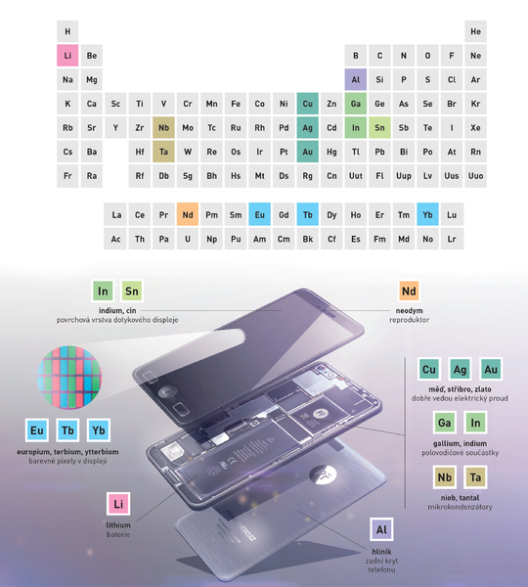
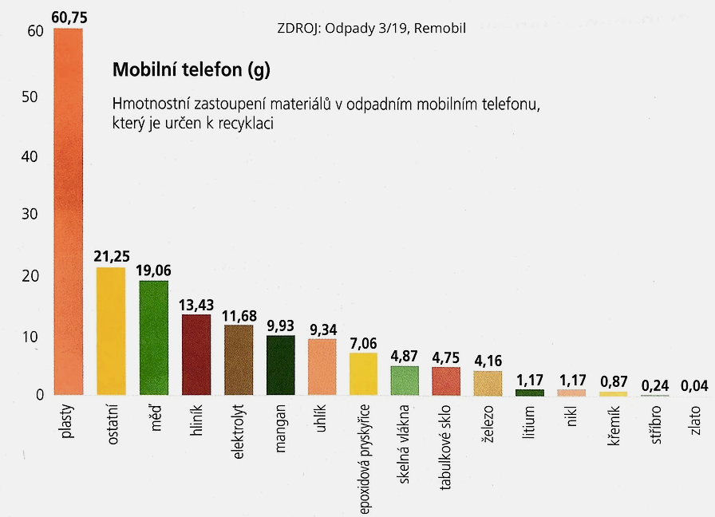
MOBILNÍ KOMUNIKACE

Slide 11
MOBILNÍ KOMUNIKACE
Lanthanoidy: málo známé, ale strategicky důležité = vzácné zeminy
Jejich významnými zdroji jsou „monazitové písky“ (fosforečnanové minerály proměnlivého složení s různým obsahem jednotlivých lanthanoidů) a nerozpustné směsné uhličitany a fluoridy.

Slide 12
MOBILNÍ KOMUNIKACE
Hlavním producentem lanthanoidů je dnes Čína, přesněji čínský důlní komplex Bayan Obo. Všechny lanthanoidy mají velmi podobné chemické vlastnosti, což ztěžuje jejich separaci, tedy oddělení jednotlivých prvků.
V Bayan Obo se používají levné technologie dobývání a separace, které značně škodí životnímu prostředí.

Slide 13
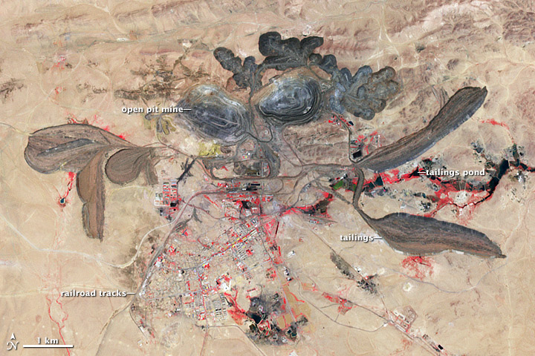
MOBILNÍ KOMUNIKACE

Slide 14
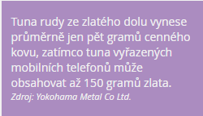
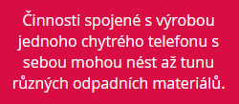
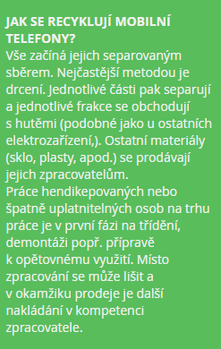
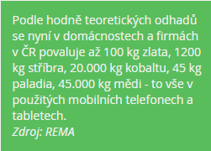
MOBILNÍ KOMUNIKACE

Slide 15
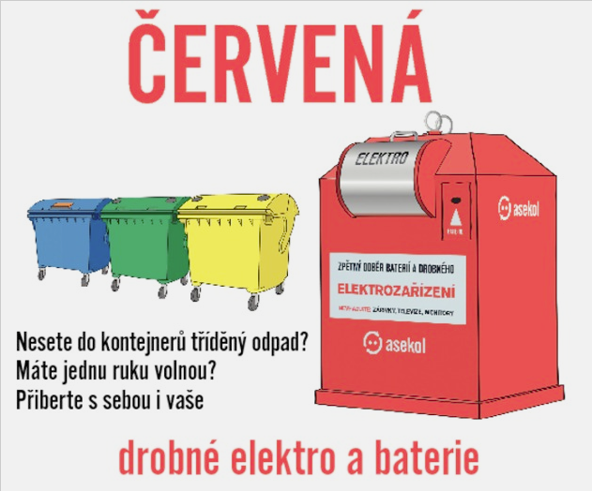
MOBILNÍ KOMUNIKACE

Slide 16
MOBILNÍ KOMUNIKACE
BUDOUCNOST INTERNETU

Slide 17
CO JE TO INTERNET?
Internet je celosvětová síť počítačů, na kterých jsou uloženy informace v elektronické formě, přístupné ostatním počítačům
Internet se může definovat jako souhrn informací s multimediálními prvky, které jsou zobrazovány prostřednictvím elektronických zařízení s tematickým rozdělením (soukromá, komerční, legislativní a kreativní oblast).

Slide 18
BUDOUCNOST INTERNETU
Před 50.léty v Kalifornii v rámci vojenských výzkumných experimentů se objevily zárodky dnešního internetu
V půlce března tohoto roku 2019 tomu bylo již 30 let od prvního internetového připojení, a tedy od vzniku internetu v takové podobě, kterou známe dnes

Slide 19
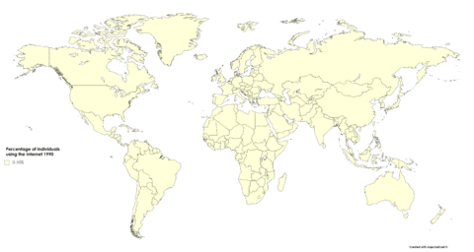
BUDOUCNOST INTERNETU
https://www.youtube.com/watch?v=dDWxp9kJ4G8

Slide 20
Internet věcí (IoT)
Zkratka IoT se již téměř objevuje ve všech časopisech a médiích, hlavně ve spojení s tzv. inteligentní domácností
Od této platformy si slibujeme zásah v podstatě do všech odvětví včetně průmyslu, zdravotnictví, energetiky, dopravy, zemědělství a v neposlední řadě do fungování měst jako takových

Slide 21
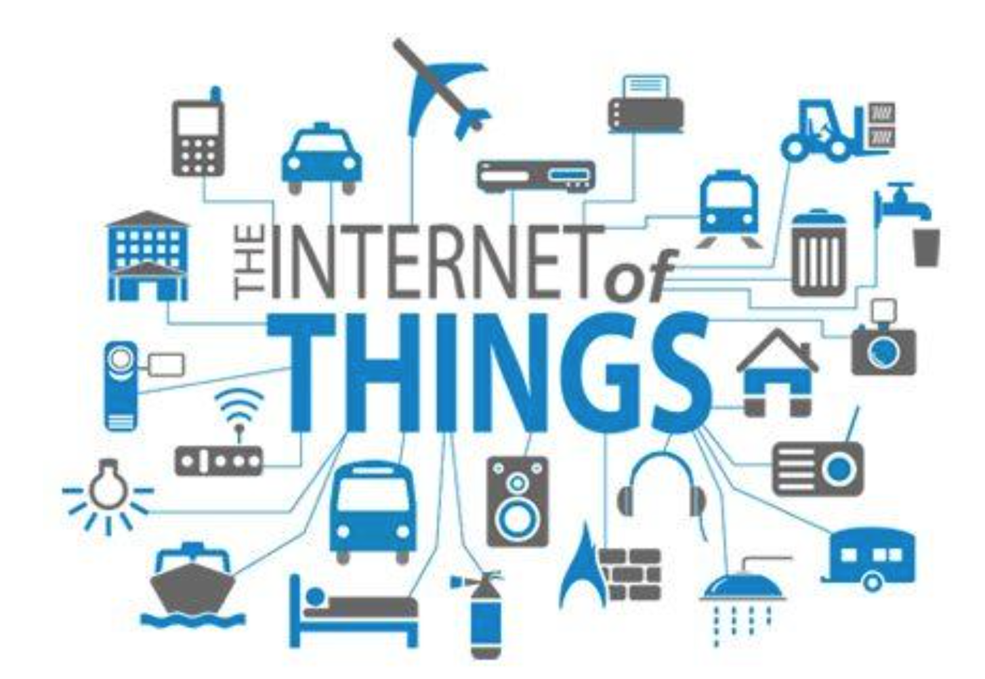
Internet věcí (IoT)

Slide 22
Internet věcí (IoT)
Internet věcí by měl propojit postupně téměř všechna elektronická zařízení, která mezi sebou budou moci následně komunikovat
Ne nadarmo se dění nejen okolo internetu věcí označuje jako čtvrtá průmyslová revoluce

Slide 23
Internet věcí (IoT)
Ve městech bude možné dálkově a automaticky řídit a budou spolu navzájem komunikovat například systémy veřejného světlení, semafory a další prvky řízení dopravy, organizace parkování, sdílení a regulace veřejné dopravy nebo energetické systémy s cílem zefektivnění distribuce energií. V praxi bude každý elektronický prvek připojen na síť, která bude automaticky řízena neuronovou sítí.

Slide 24
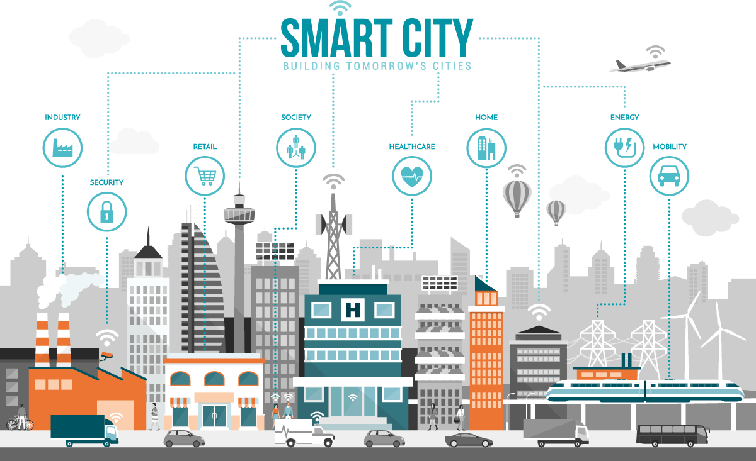
Internet věcí (IoT)
https://www.youtube.com/watch?v=Br5aJa6MkBc

Slide 25
Architerktura Internetu věcí (IoT)
Věci = zařízení pro kabelové nebo bezdrátové připojení do širší sítě.
Síť = komunikační prostředek v podobě komunikační sítě nebo brány spojující několik věcí do cloudu.
Cloud = vzdálené servery v datových centrech bezpečně konsolidující a ukládající získaná / přenesená data.

Slide 26
Architektura Internetu věcí (IoT)
Věci generují data - malé množství bajtů jednoduchých dat reprezentujících snímané informace, jako je teplota, vlhkost nebo poloha = malá data
Často pak v průběhu času narostou. Posléze jsou často popisována jako "velká data" - toto je místo, kde se internet věcí opravdu stane chytrým.

Slide 27
Architektura Internetu věcí (IoT)
V současné době je v České republice internet věcí postaven na NB-IoT, což je bezdrátová úzkopásmová LPWA technologie pracující na frekvenci 868 MHz. Její nespornou výhodou je možnost běhu ve 3G a dokonce i ve 2G GSM sítích.

Slide 28
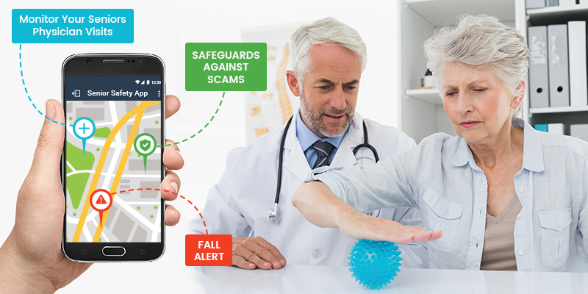
Monitorování osob
Technologie pro monitorování lidí zvyšuje jejich bezpečnost a detekuje stavy tísně. V případě ohrožení života nebo jiné omezující situace může sledovaná osoba kontaktovat dispečink a přivolá si pomoc.

Slide 29
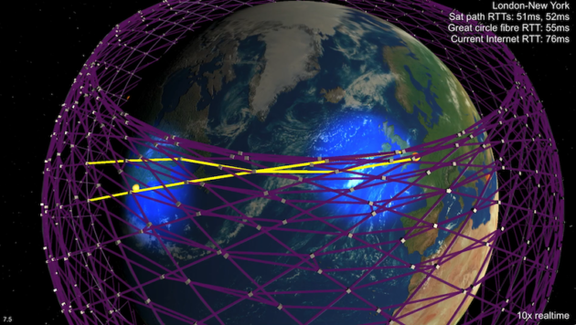
Starlink
Jedním z mnoha grandiózních plánů SpaceX je kromě kolonizace Marsu a rapidní znovupoužitelnosti raket také vybudování obří satelitní konstelace na nízké oběžné dráze, jejímž prostřednictvím by společnost chtěla zajišťovat levný a rychlý internet doslova po celém světě
https://www.youtube.com/watch?v=fThEUtBePW8

Slide 30
MOBILNÍ KOMUNIKACE
BUDOUCNOST MOBILNÍCH TELEFONŮ

Slide 31
5G sítě
Jejich příchod ani zdaleka nepřinese výhody pouze pro uživatele mobilního internetu v podobě zvýšení rychlosti a dostupnosti mobilního internetu
Především pomůžou dosahovat téměř okamžité odezvy, budou operovat v širokém pásmu a dovolí masivní nárůst datového provozu.

Slide 32
5G sítě
Otázka reálné dostupnosti je trochu složitá. 5G se již v ostrém provozu testuje, má to však několik háčků. Prvním z nich je, že ještě donedávna neexistoval pevně daný standard, různí operátoři tedy své testy prováděli za různých podmínek a přizpůsobení se standardu je teprve čeká. Finální detaily specifikace navíc budou doladěny až v roce 2020.

Slide 33
5G sítě
Jako tradičně má nejblíže pokrytí skutečným 5G Jižní Korea a Japonsko. Ve velkých městech USA se už také připravuje 5G infrastruktura. Nezaostává ani Evropa, zde jsou asi nejdále pobaltské státy a Finsko, kde již v některých místech 5G sítě fungují.
V ČR již různé testování probíhá, oznámena byla také spolupráce s Nokií. Kdy se 5G dočkáme doopravdy je však poněkud nejisté.

Slide 34
Mobilní budoucnost
Podle odhadů studie Cisco bude mobil v roce 2020 vlastnit 5,5 miliardy lidí. Jedná se o téměř tři čtvrtiny očekávané světové populace, což rozhodně není málo. Telefon bude dostupnější než elektřina nebo tekoucí voda
Když si dnes koupíte nový telefon, ihned po zapnutí se vás zeptá na přihlašovací údaje k Wi-Fi. Důvod je prostý. Chytré mobily jsou bez přístupu k internetu v úzkých. Aktualizace, hry, komunikační programy, sociální sítě, zálohování… všechny tyto aktivity vyžadují data a vyžadují jich čím dál tím více

Slide 35
Mobilní budoucnost
Tři čtvrtiny světové populace budou stále online
Jaké tedy bude mobilní budoucnost? Hlavní roli v ní budou hrát obří objemy přenášených dat. Pod ty se ve velké míře podepíše především sledování videa. Mobil už dávno není jen komunikačním prostředkem, ale představuje zdroj zábavy.

Slide 36
Chatboti
v poměrně blízké budoucnosti stoupne důležitost tzv. chatbotů, tedy chatovacích robotů, schopných „rozmlouvat“ v aplikacích se zákazníky, aniž by poznali, že se baví s robotem. Právě chatboti nahradí webové stránky a mobilní aplikace

Slide 37
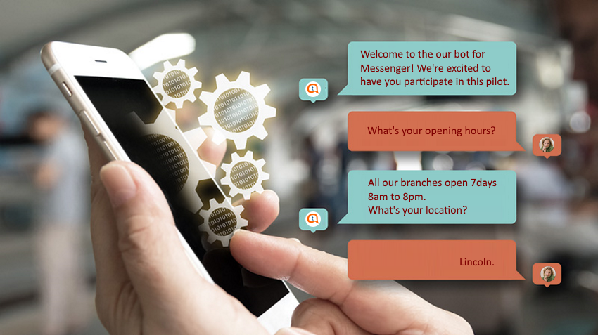
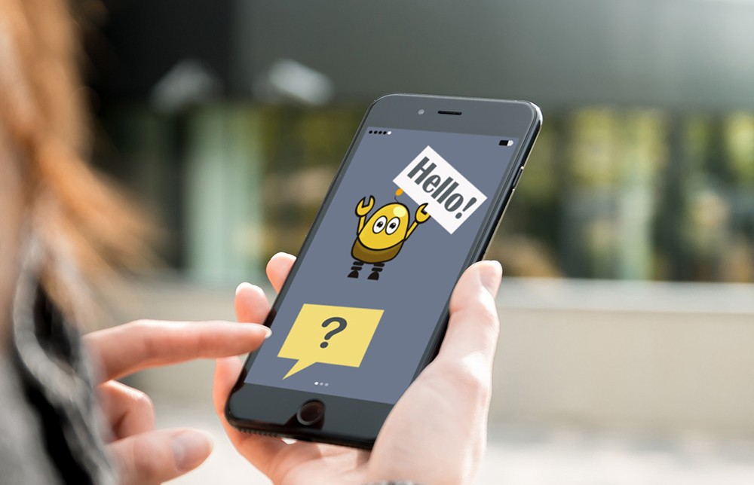
Chatboti
Chatbot simuluje lidskou konverzaci – může s vámi komunikovat jen tak pro zábavu, ale může vám také pomoci vyřídit to, co potřebujete. Na rozdíl od aplikací nemusíte chatboty stahovat, „žijí“ na serverech, ne v koncových zařízeních zákazníků.

Slide 38
Chatboti
V Číně více než 600 milionů jejích uživatelů denně chatboty využívá. Každý den si lidé rezervují taxíky, kupují letenky nebo lístky do kina, řeší přes ně bankovnictví, objednávají se k lékaři apod., aniž by opouštěli aplikaci Weixin (WeChat)
A Čína není jediná – ve Spojených státech používá chatboty více než polovina uživatelů. Z nejrůznějších statistik navíc vyplývá, že až 46 % lidí preferuje při kontaktování firmy chatování před e-mailem.

Slide 39
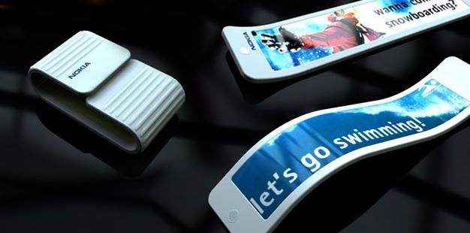
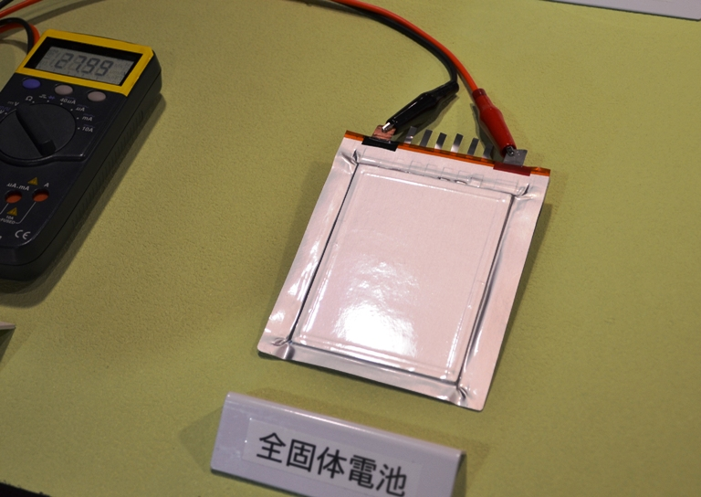
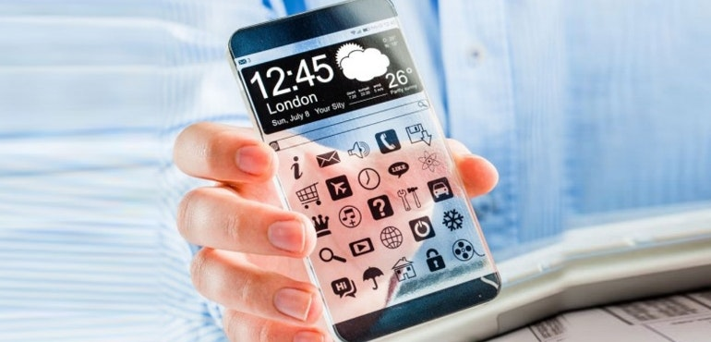
Mobilní telefony budoucnosti

